Slide 1

「지능화 파일럿 프로젝트」최종 발표
폴더블 디바이스 디스플레이용 무기재타입 고유연, 내황변 AG(Anti-Glare) 향균 보호필름 개발
산업인공지능학과
2020254009
유 용 주

Slide 2
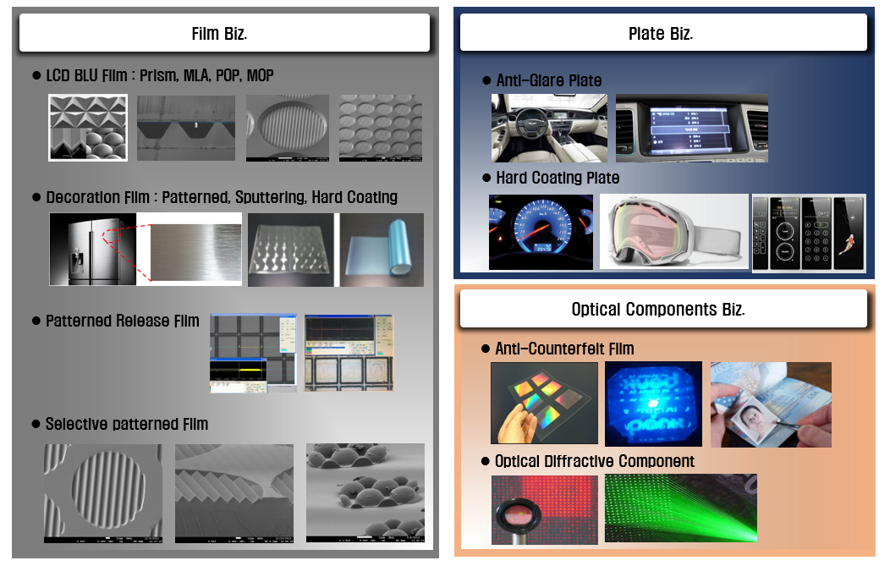
소개
세부일정

Slide 3
연구 개요
세부일정
연구 배경
- 현대의 모바일 디스플레이 디바이스는 기존의 평면형 구조에서 1차적으로는 구부리거나 2차적으로 접거나(Foldable) Roll 형태로 구현(Rollable)하는 형태로 진화를 거듭하고 있다.
이러한 디스플레이 디바이스는 기술의 진보와 발맞추어 평면타입에서 롤처럼 말거나 접을 수 있는 형태로 구조가 변화되고 있고 이에 맞는 소재, 부품, 장비의 필요성이 크게 증가하고 있는 상황이다.
그러나 가장 최신버전인 UTG적용 폴버블폰의 경우 상당한 기술진보를 이루엇음에도 불구하고 커버윈도우가 워낙 얇아 내구성에 대한 문제가 발생하고 다양한 매체에서 부각되고있는 상황이다.
시장 수요에 맞추어 내구성을 향상시키기 위한 커버윈도우 보호를 위한 보호필름의 필요성이 크게 증가하고 있는 상황이다.
본 과제에서는 이러한 폴더블이나 향후 출시될 다양한 자유곡면 디스플레이 디바이스 제품의 표면을 효과적으로 보호하여 내구력을 향상시키면서 내황변 특성과 같은 고신뢰성과 표면 눈부심방지 특성의 Anti-Glare 기능 및 향균기능까지 갖춘 보호필름을 개발 하고자 함이다.

Slide 4
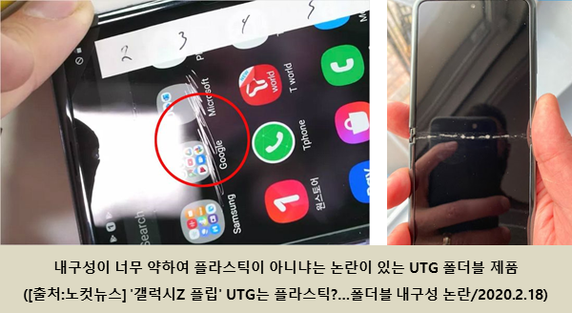
기존 연구
세부일정
기존 기술의 문제점 및 필요성
1. 표면 내구성
- 현재 적용중인 UTG적용 폴더블폰의 표면 내구성이 기술 진보에 비해 여전히 이슈화 되고 있음

Slide 5
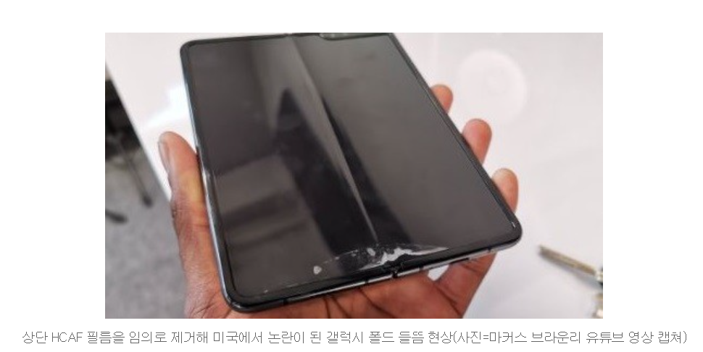
기존 연구
세부일정
기존 기술의 문제점 및 필요성
2. Folding 특성
- 현재 적용중인 UTG적용 폴더블폰의 표면 Folding특성이 기술 진보에 비해 여전히 이슈화 되고 있음

Slide 6
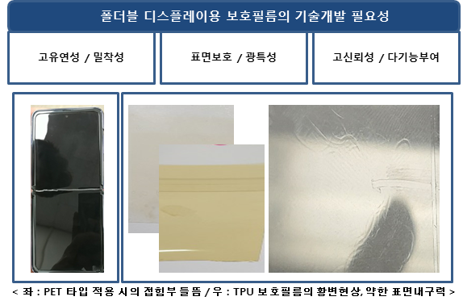
기존 연구
세부일정
기존 기술의 문제점 및 필요성
3. 내황변성
- 시중 판매되는 투명한 액정 보호필름들이 실사용시 시간이 지나면 자외선의 영향으로 노랗게 변하는 황변 현상을 보임
실제 판매되는 시제품 자외선 노출시 진행된 황변현상

Slide 7
연구목표
세부일정
1. 고유연성 소재를 통한 폴더블에 최적화된 폴딩특성 및 표면 내구성 확보
> 별도 기재없이 고탄성 기능성 소재인 EPU(Elastic Polyurethane) 소재 적용하여 표면 내구성 확보
> 폴더블에 적합한 고유연성 소재를 적용해 굽힘에 안정적인 밀착성 확보하여 Folding 특성 확보
> AF용 점착제 소재개발을 통해 굽힘에 안정적인 밀착성 확보하여 Folding 특성 확보
2. 고신뢰성 및 다기능성
> 내황변 특성
: 소재개발을 통하여 기존 적용되던 소재들이 갖는 황변특성을 획기적으로 개선
> 항균 특성
: 소재 자체에 항균기능을 부여하여 별도의 후처리 없이도 항균기능 유지 가능
3. 광특성 및 시장경쟁력
> Anti-Glare 적용
: 난방사 방지 및 UV Imprinting 방식을 이용하여 비드리스 방식의 고내구성 표면 특성 구현
> EPU와 Anti-Glare 표면 및 향균특성의 일체화 구조
: 기존의 AG, 향균특성 부여를 위한 전, 후처리 불필요. 가격경쟁력 확보 가능

Slide 8
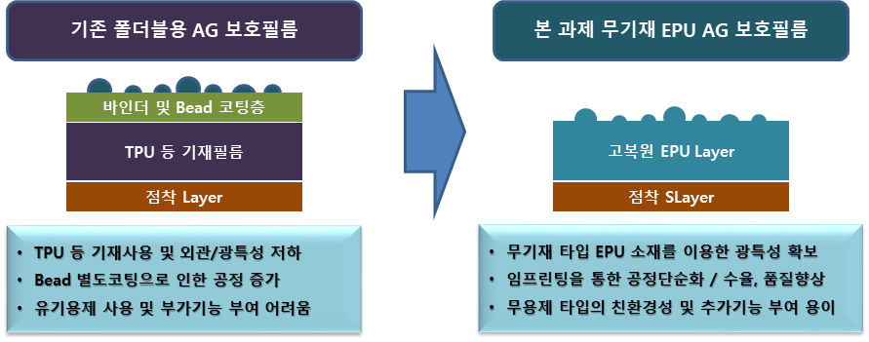
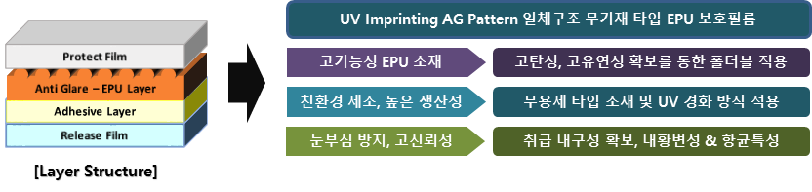
연구목표
세부일정
- 본 과제를 통하여 개발하려는 UV 임프린팅 공정을 이용한 EPU 무기재타입 AG(Anti-Glare),향균특성 일체구조형 보호필름의 경우 개발완료시 우수한 품질 및 공정단순화를 통하여 제품의 경쟁력 확보가 가능할 것으로 예상됨

Slide 9
실험 결과(EPU 소재개발_표면내구성)
세부일정
1. 표면내구성 테스트
표면내구성 목표 : 스크레치 복원, 눌림 복원에 자유로우며 기존제품 대비 우수특성 확인
스크레치 복원 : 삼성사 노트 Pen을 적용한 연필경도 테스트 진행하여 스크레치 후 복원 확인
눌림 복원 : Shore A 고무경도계 테스트 진행하여 눌림 복원 수치 90 이상 확보
시 행 처 : KAPS 연구소
시편 : 무기재 EPU Film
시 험 결 과
---------- 시 험 분 석 결 과 는 다 음 과 같 음 ----------
<EPU Film 표면내구성 Test＞

Slide 10
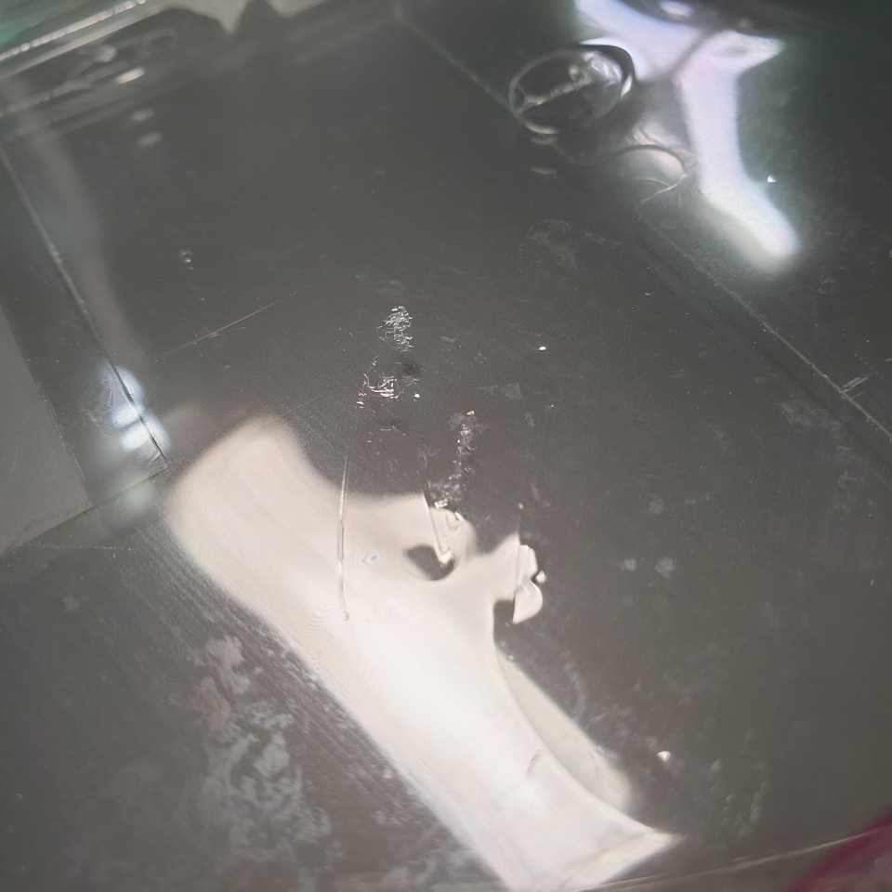
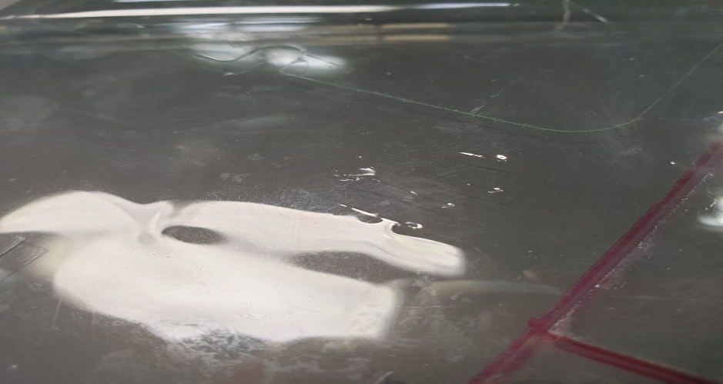
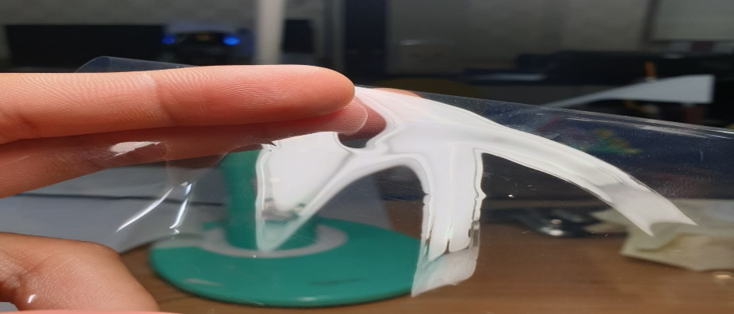
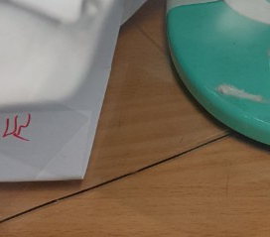
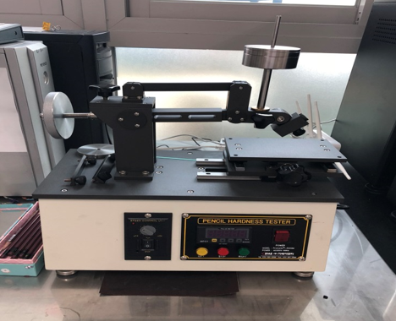
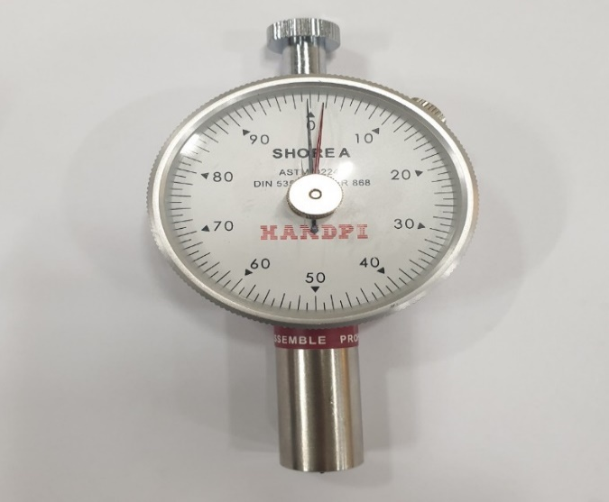
실험 결과(표면내구성)
세부일정
1. 표면내구성테스트
구분 | TPU | 40 | EPU | 110
복원 | 긁힘 | 눌림 | 긁힘 | 눌림
사진
Shore A | 삼성 노트 Pen | Shore A 90이상 NG | 삼성 노트 Pen | Shore A 95이상 OK
◀ 연필경도계
▶ Shore A 경도 Test
→ Shore Condition
- Test Condition : ASTM D 2240
- Measurement : Shore A

Slide 11
실험 결과(표면내구성)
세부일정
1. 검토결과
구분 | 스크레치 복원 | 눌림 복원 | 슬립 | Tacky
KAPS EPU 반제품 | 상 | 상 | 중 | X
ND-808EH-1 | 하 | 하 | 하 | O
ND-808EH-2 | 상 | 상 | 상 | X
1. 제작 조건
- 90um 무기재 Type
- 광량 : 1차 50, 2차 1000mJ
2. 복원
- 2번 샘플 레진 당사 제품과 동등 수준
- KAPS 반제품 , ND-808EH-2 >> ND-808EH-1
3. 슬립성
- KAPS 반제품 < ND-808E-2
- ND-808EH-1 << ND-808E-2
4.Tacky
- KAPS 반제품 = ND-808EH-2
- ND-808EH-1 << ND-808EH-2
- Tacky 有 → 공정성 NG

Slide 12
실험 결과(표면내구성)
세부일정
1. ND-808EH-2 검토결과
구분 | 클리어 기재 | AG 기재 | 클리어 무기재 | AG 무기재
스크레치 복원 | 상 | 상 | 중(뜯김NG) | 중(뜯김NG)
눌림 복원 | 상(느림) | 상(느림) | 중(느림) | 중(느림)
슬립 | 상 | 상 | 상 | 상
Tacky | OK | OK | OK | OK

Slide 13
실험 결과(표면내구성)
세부일정
1. 검토결과
구분 | 스크레치 복원 | 눌림 복원 | 슬립 | Tacky | 신율
KAPS 반제품 | 상 | 상 | 중 | OK | 하
CHTF-4407F-1 | 하 | 하 | 상 | OK | 중
CHTF-4407F | 하 | 하 | 하 | NG | 중
1. 제작 조건
- 24 PET + EPU 90um
- 광량 : 1차 50, 2차 1000mJ
2. 복원
- KAPS EPU 레진 >> 켐톤사 EPU 레진
구분 | 스크레치 복원 | 눌림 복원 | 슬립 | Tacky | 신율
KAPS EPU | 상 | 상 | 상 | OK | 하
HBLUE TPU | 하(뜯김) | 하 | 하 | NG | 중
대만 TPU | 하(뜯김) | 하 | 중 | OK | 상

Slide 14
실험 결과(내황변 특성)
세부일정
1. 내황변특성 테스트
내황변특성 목표 : 자외선 조사하여 황변이 진행되는 정도를 YI(Yellow Index)수치로 판단
- ASTM D 1925 규격으로 YI값 5 이하
- Test Condition : UVA340 Lamp, 0.77W/㎡, 60℃, 200h
- Measurement
QUV : AWT/QUV-SE
Y.I : COLOR MASTER(shinco)
시 행 처 : KAPS 연구소
시편 : 무기재 EPU Film
시 험 결 과
---------- 시 험 분 석 결 과 는 다 음 과 같 음 ----------
<EPU Film 내황변특성 Test＞

Slide 15
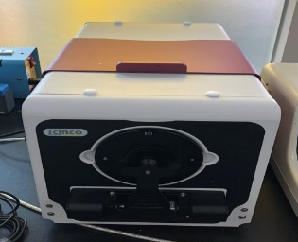
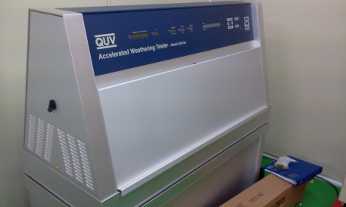
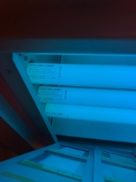
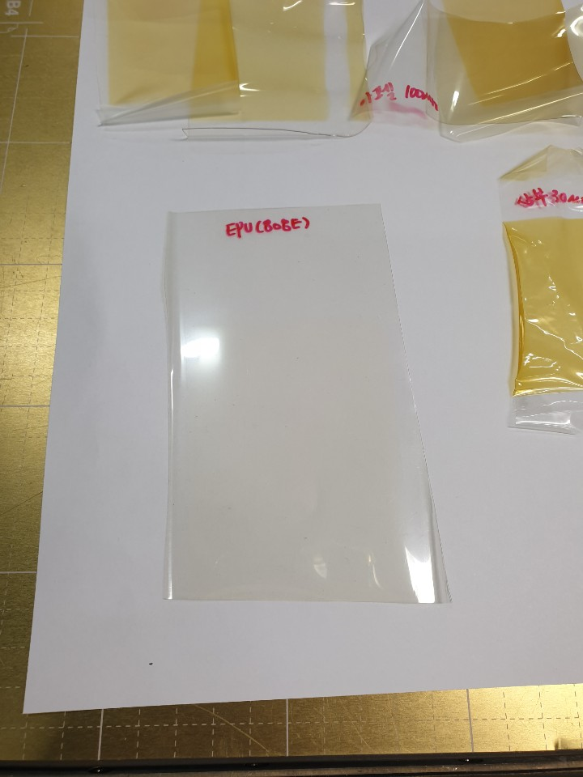
실험 결과(내황변 특성)
세부일정
1. QUV Test
→ QUV Condition
- Test Condition : UVA340 Lamp, 0.77W/㎡, 60℃, 200h
- Measurement
QUV : AWT/QUV-SE
Y.I : COLOR MASTER(shinco)
구분 | 초기값 |  | QUV 100hr |  | QUV 200hr
 | YI(D1925) | YI(E313-73) | YI(D1925) | YI(E313-73) | YI(D1925) | YI(E313-73)
AIR | 1.41 | -0.14 | 1.43 | -0.13 | 1.42 | -0.14
Normal 150um TPU | 1.93 | 0.32 | 26.17 | 21.32 | 31.01 | 25.35
Normal 75um TPU | 3.58 | 1.61 | 28.29 | 22.93 | 36.02 | 29.29
KAPS Elastomer Film | 1.8 | 0.18 | 2.13 | 0.47 | 3.72 | 1.76

Slide 16


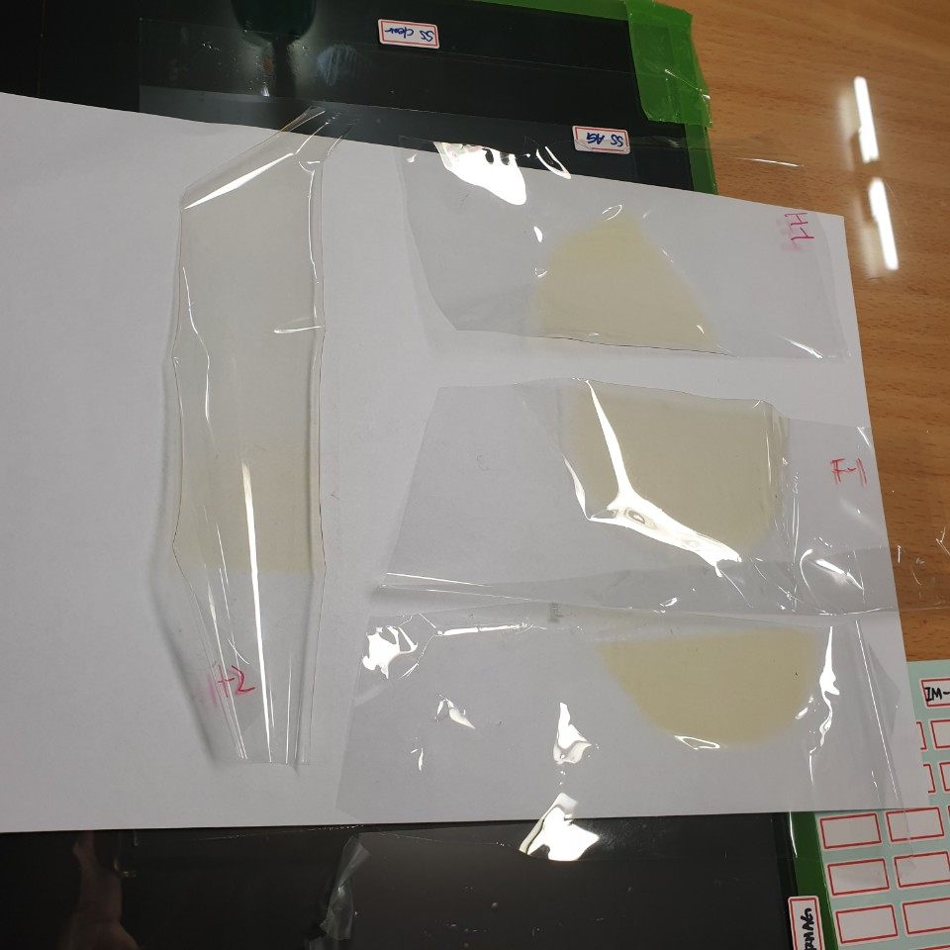
실험 결과(내황변 특성)
세부일정
1. QUV
구분 | KAPS EPU |  | CHTF-4407F-1 | CHTF-4407F
QUV전 YI값 | 1.94 |  | 1.15 | 1.98
QUV후 YI값 | 2.41 |  | 11.54 | 14.46
사진
QUV 조건 : UVA340 Lamp, 0.77W/㎡, 60℃, 100h
구분 | KAPS EPU |  | ND-808EH-1 | ND-808EH-2
QUV전 YI값 | 1.94 |  | 1.1 | 1.02
QUV후 YI값 | 2.41 |  | 10.76 | 8.17
사진
QUV 조건 : UVA340 Lamp, 0.77W/㎡, 60℃, 100h

Slide 17
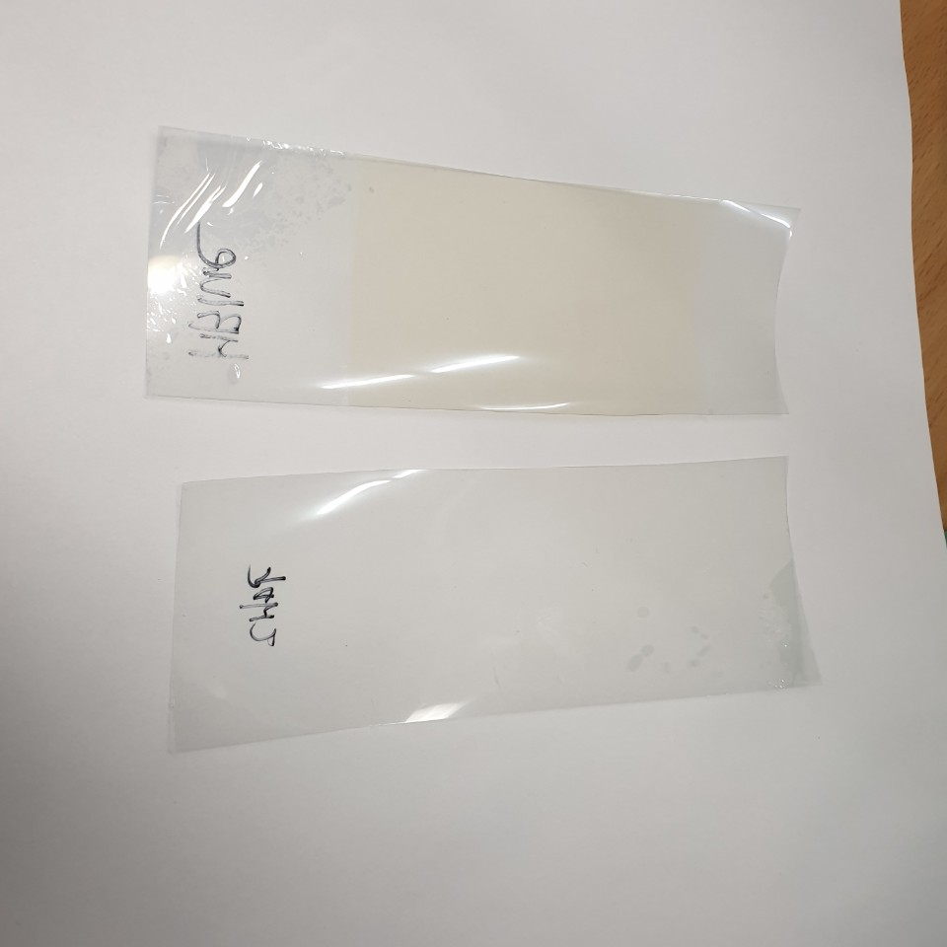
실험 결과(내황변 특성)
세부일정
1. QUV
구분 | KAPS EPU | HBLU TPU | 대만 TPU
QUV전 YI값 | 1.94 | 1.83 | 1.16
QUV후 YI값 | 2.13 | 5.19 | 3.97
사진
QUV 조건 : UVA340 Lamp, 0.77W/㎡, 60℃, 100h

Slide 18
실험 결과(Anti-glare 표면 특성)
세부일정
1. AG표면특성 테스트
AG표면특성 목표 : 실사용시 스파클링 현상에 의한 빛 번짐 이슈 최소화
비드사이즈 최소화하여 시제품과 스파클링현상 비교검토하여 육안으로 판단
시 행 처 : KAPS 연구소
시편 : 무기재 EPU Film
시 험 결 과
---------- 시 험 분 석 결 과 는 다 음 과 같 음 ----------
<Anti-glare 표면특성 스파클링 현상 Test＞

Slide 19
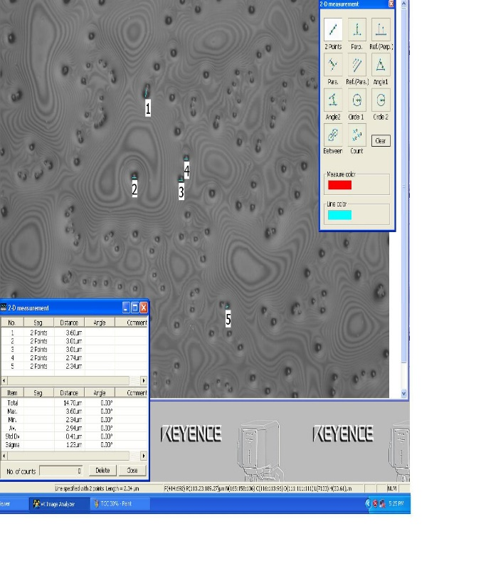
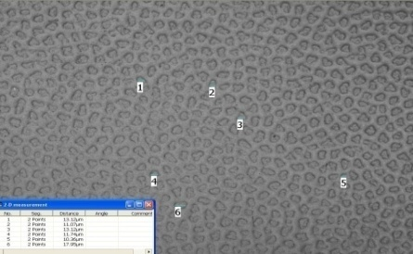
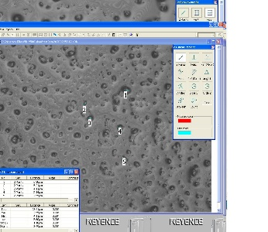
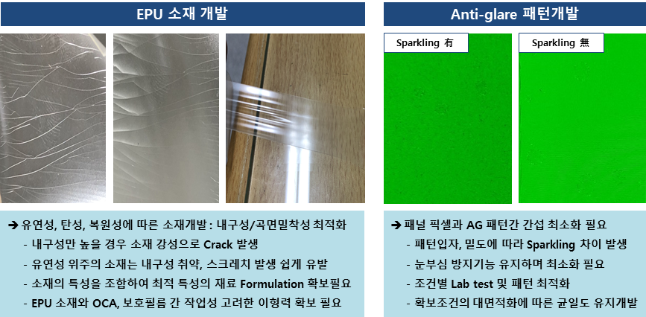
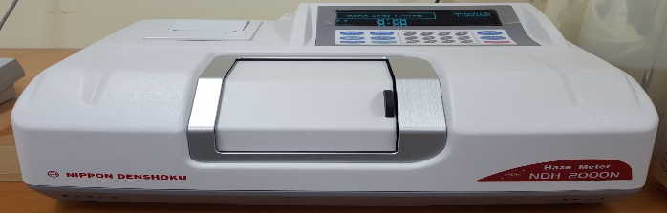
실험 결과(Anti-glare 스파클링 현상)
세부일정
1. AG 스펙
구분 | TCC 30% AG | 파낙 AG | KAPS 50% AG
표면현상 (X50)
Bead Size (µm) | 2~4 | 10~20 | 2~7
2. 스파클링 검토 결과
구분 | TCC 30% AG | 파낙 AG | KAPS 50% AG
S 20+ | 강 | 중 | 약
S 10 | 중 | 중 | 약
노트 10+ | 강 | 중 | 약
Z Filp | 중 | 중 | 약
A9 | 중 | 중 | 약
아이폰 XR | 강 | 중 | 약
spectrometer

Slide 20
실험 결과(광특성_투과율)
세부일정
1. 광특성_투과율 테스트
투과율 목표 : 중심파장에서의 우수한 투과율 확보
투과율 측정하여 중심파장(550nm)에서의 우수한 투과율 확보 → 투과율 90% 이상 必
시 행 처 : KAPS 연구소
시편 : 무기재 EPU Film
시 험 결 과
---------- 시 험 분 석 결 과 는 다 음 과 같 음 ----------
<EPU Film 투과율 Test＞

Slide 21
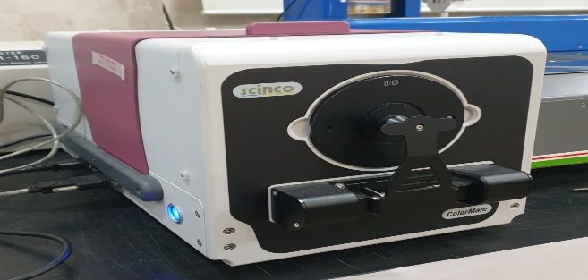
실험 결과(투과율)
세부일정
1. 투과율 Test
- Test Condition : 자외선 노광이 없는 상태에서 550nm의 투과율 측정
- Measurement : 투과율 -> COLOR MASTER(shinco)
스펙트럼 (%T)
파장 (nm) | air | EPU(KAPS) | 삼부TPU | 한국유화TPU
440 | 100.61 | 91.1 | 83.24 | 90.12
445 | 100.77 | 91.34 | 83.23 | 90.3
450 | 100.88 | 91.54 | 83.37 | 90.42
455 | 100.89 | 91.61 | 83.59 | 90.46
460 | 100.71 | 91.35 | 83.72 | 90.34
465 | 100.32 | 90.79 | 83.71 | 90.03
470 | 99.81 | 90.02 | 83.59 | 89.58
475 | 99.21 | 89.06 | 83.42 | 89.11
480 | 98.85 | 88.95 | 83.3 | 88.47
485 | 100.06 | 90.68 | 83.99 | 89.83
490 | 100.73 | 91.76 | 84.43 | 90.63
495 | 101.06 | 92.31 | 84.63 | 91.01
500 | 101 | 92.36 | 84.63 | 91.01
505 | 100.67 | 92.01 | 84.46 | 90.69
510 | 100.17 | 91.42 | 84.18 | 90.2
515 | 99.7 | 90.72 | 83.85 | 89.62
520 | 99.16 | 90.14 | 83.45 | 88.98
525 | 99.13 | 90.15 | 83.5 | 88.69
530 | 99.77 | 91.4 | 83.77 | 89.8
535 | 100.55 | 92.54 | 84.39 | 90.63
540 | 101.03 | 93.32 | 84.8 | 91.19
545 | 101.26 | 93.73 | 84.99 | 91.41
550 | 101.25 | 93.74 | 85.02 | 91.36
555 | 101.1 | 93.47 | 84.94 | 91.13
560 | 100.96 | 93.03 | 84.89 | 90.81
565 | 100.91 | 92.42 | 84.85 | 90.74
570 | 100.82 | 92.66 | 84.76 | 90.69
575 | 100.71 | 92.67 | 84.71 | 90.62
580 | 100.52 | 92.53 | 84.73 | 90.54
585 | 100.22 | 92.28 | 84.79 | 90.46
590 | 100.21 | 91.89 | 84.82 | 90.39
595 | 100.35 | 92.39 | 84.89 | 90.39
600 | 100.52 | 92.77 | 84.84 | 90.62
<투과율 측정>
- Measurement : Color Master(SCINCO)

Slide 22
실험 결과(공정개발-단일공정일체화구조)
세부일정
1. 단일공정 공정일체화구조 테스트
단일공정 공정일체화구조의 목표 : 보호필름 옵션(향균, AG)구조 단일공정 공정일체화
EPU소재를 사용하여 제품을 생산할때 옵션으로 가져갈 향균 및 AG구조를 단일공정화하여 일체화시켜 별도의 후공정없이 생산하여 생산성 및 단가경쟁력 상승
시 행 처 : KAPS 연구소
시편 : 무기재 EPU Film
시 험 결 과
---------- 시 험 분 석 결 과 는 다 음 과 같 음 ----------
<EPU Film 단일공정 공정일체화 Test＞

Slide 23
감사합니다

